Slide 1
二分法 第三篇
"二分习题"

Slide 2
书的复制 nkoj1007
问题描述：
现在要把M本有顺序的书分给K个人复制（抄写），每一个人的抄写速度都一样，一本书不允许给两个（或以上）的人抄写，分给每一个人的书，必须是连续的，比如不能把第一、第三、第四本数给同一个人抄写。
现在请你设计一种方案，使得复制时间最短。复制时间为抄写页数最多的人用去的时间。
输入格式：
第一行两个整数M、K；（K<=M<=100）
第二行M个整数，第i个整数表示第i本书的页数。
输出格式：
共K行，每行两个正整数，第i行表示第i个人抄写的书的起始编号和终止编号。K行的起始编号应该从小到大排列，如果有多解，则尽可能让前面的人少抄写。

Slide 3
此题跟1192非常类似，二分答案，将最优解转换为判定性问题。
先设定一个猜测答案的范围，然后再这个范围内，通过二分查找一个答案，判定该答案是否符合要求,直到找到一个最小值。
//初始化数据
for(i=1;i<=m;i++)
{
scanf("%d",&a[i]);
Right+=a[i]; //上界
if(a[i]>Left)Left=a[i]; //下界
}
//二分讨论答案
while(Left<=Right)//Left初值为答案的下界，Right初值为答案的上界
{
Mid=(Left+Right)/2;
if(Ok(Mid))Right=Mid-1; //Ok()函数用于判断该解是否符合要求
else Left=Mid+1;
}
ans=Left; //结果一定是Left所表示的数字

Slide 4
bool Ok(int x) //验证x是否是一个可行的答案
{
int i,cnt=0,tot=0; //cnt用于记录当前工作安排给了第几个人
for(i=1;i<=m;i++)
if(tot+a[i]<=x)tot+=a[i]; //tot记录当前这份工作的总量
else
{
cnt++; //cnt记录当前已安排的人数
if(cnt>k)return false;
tot=a[i];
}
cnt++; //最后一份工作要安排一个人来完成
if(cnt<=k)return true; //若完成工作所需人数不超过K个人，说明答案合理
else return false;
}

Slide 5
题目要求"如果有多解，则尽可能让前面的人少抄写"，这怎么处理？
倒序安排每个人的工作，尽可能让后面的人多干工作！
End[k]=m; //End[i]记录第i个人抄的最后一本书的编号
Start[1]=1; //Start[i]记录第i个人抄的第一本书的编
p=k; //p记录当前讨论到第几个人了，先从最后一个人讨论，所以p=k
tot=0; //tot记录当前这个人抄写的书本数量
for(i=m;i>=1;i--)
if(tot+a[i]<=ans)tot+=a[i];
else
{
Start[p]=i+1;
tot=a[i];
p--;
End[p]=i;
}

Slide 6
奇怪的函数 nkoj1191
问题描述：使得x^{x}达到或超过n位数字的最小正整数x是多少？
输入数据：输入一个正整数n。
输出数据：输出使得x^{x}达到n位数字的最小正整数x。
输入样例：11
输出样例：10
数据规模：n<=2 000 000 000
解法：枚举x，一个个试x，直到找到合适的为止
怎样枚举x ?
二分枚举答案

Slide 7
分析：
位数为n的数字，最小一个是？
10^{n-1}
只需枚举x,只要x满足
n<=x*log^{(x)}/log⁽¹⁰⁾+1
那么x就是满足要求的。
10^{n-1}=x^{x}
log^{(10n-1)}=log^{(xx)}
(n-1)*log⁽¹⁰⁾=x*log^{(x)}
n=x*log^{(x)}/log⁽¹⁰⁾+1
n=x*log(x)/log(10)+1
c++中log( )表示自然对数
log10( )表示10为底的对数
两者结果均是double型
使用对数需引用math包
#include<cmath>
也可以这样表示：
log₁₀^{(10n-1)}=log₁₀^{(xx)}
(n-1)*log₁₀⁽¹⁰⁾=x*log₁₀^{(x)}
n=x*log10(x)+1
二分枚举x

Slide 8
#include <cmath>
......
cin>>n;
Left=0; Right=250000000; //初始化二分答案的上下界
while(Left<=Right)
{
x=(Left+Right)/2;
temp=floor(x*log10(x)+1); //ceil()表示向上取整
if(temp>=n)Right=x-1; else Left=x+1;
}
cout<<Left; //或者cout<<Right+1；
......
ceil(x) 作用是对实数x进行向上取整，ceil意思是天花板
floor(x) 作用是对实数x进行向下取整，floor意思是地板

Slide 9
小车问题nkoj1409
问题描述：
甲、乙两人同时从A地出发要尽快同时赶到B地。出发时A地有一辆小车，可是这辆小车除了驾驶员外只能带一人。已知甲、乙两人的步行速度一样，且小于车的速度。问：怎样利用小车才能使两人尽快同时到达。
输入数据：
仅一行，三个数据分别表示AB两地的距离s，人的步行速度a，车的速度b。
输出数据：
两人同时到达B地需要的最短时间(保留2个小数位)。
输入样例：
120 5 25
输出样例：
9.6000

Slide 10
分析
最佳方案为：
甲先乘车到达Mid处后下车步行，小车再回头接已走到C处的乙，在D处相遇后，乙再乘车赶往B，最后甲、乙一起到达B地。
这样问题就转换成了求Mid处的位置，使得甲乙到达终点B时花费的总时间相同。我们用二分法，不断尝试，直到满足同时到达的时间精度。
车
步
甲
A
Mid
B
乙
A
C
D
B
步
车

Slide 11
分析
T1
车
步
甲
T2
步
车
乙
Left
Mid
Right
设甲花费的总时间是T1，乙花费的总时间是T2。
乘车速度大于步行速度
甲一定是乘车到Mid，再步行到终点，乙步行的距离一定小于Mid
要求甲乙同时到达，也就是要使得T1==T2
如果T1<T2，则说明甲乘车的距离长了，Mid应该左移
如果T1>T2，则说明甲乘车的距离短了，Mid应该右移
因为Mid=(Left+Right)/2
要让Mid左移，Left保持不变，新的Right=Mid
要让Mid右移，Right保持不变，新的Left=Mid

Slide 12
分析
Left=0, Right=s;
while(fabs(T1-T2)>精度要求)
{
Mid = (Left+Right)/2;
求甲的时间T1，乙的时间T2；
if (T1<T2) Right = Mid;
else Left = Mid；
}
精度要求可以认为是一个很小的实数，例如0.00001

Slide 13
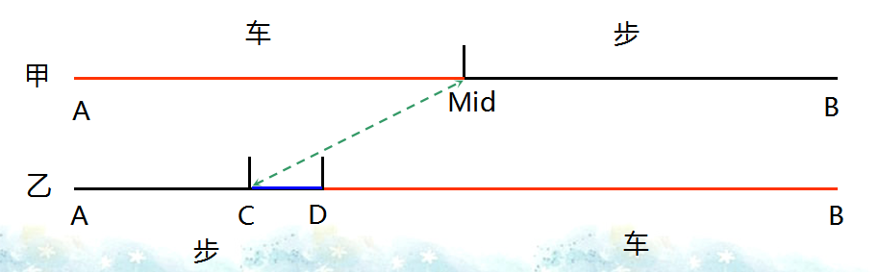
关键代码
void BinaryAnswer( )
{
double Left, Right, Mid,T1,T2,T3,D1,D2;
Left = 0; //二分答案的下界
Right = S; //二分答案的上界,S为题目给出的AB两地的距离
T1 = S / car; //时间初值
T2 = S / walk;
while(fabs(T1 - T2) > 0.0001) //fabs(x)表示求实数x的绝对值
{
Mid = (Left + Right) / 2; //二分讨论甲下车的位置
/////////////求甲的时间T1,乙的时间T2///////////
T1 = Mid / car + (S - Mid) / walk; //甲的总耗时
D1 = (Mid / car) * walk; //甲坐车时，乙走的距离，图中A到C
T3 = (Mid - D1) / (car + walk); //车返程接乙的时间,图中乙从C走路到D的时间
D2 = T3 * walk; //甲下车到乙上车，乙又走的路程，图中C到D
T2 = Mid /car + T3 + (S - D1 - D2) / car; //乙的总耗时
//////////////////////////////////////////////////////////////////
if(T1 > T2) Left = Mid;
else Right = Mid;
}
}

Slide 14
最近点对 nkoi 3599
问题描述：
给定坐标平面上n (n<=60000)个点,找出其中的一对点的距离,使得在这n个点的所有点对中,该距离为所有点对中最小的。

Slide 15
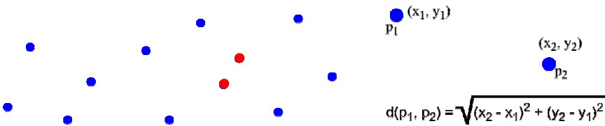
分析
【问题简述】给定平面上n个点的坐标，找出其中欧几里德距离最近的两个点。
【方法1】枚举算法。需要枚举O(n²)个点对，每个距离的计算时间为O(1)，故总的时间复杂度为O(n²)。
有没有更好的算法呢？

Slide 16
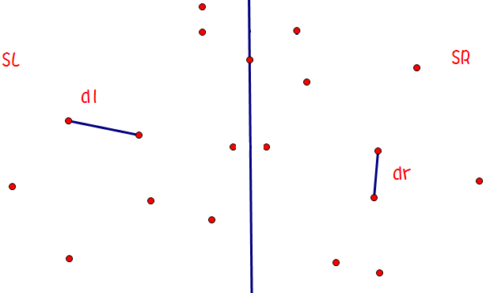
【算法分析】
已知一个点的集合S，求集合中欧几里得距离最小的一对点。
算法准备：对点集S进行排序，一般按点的X坐标从小到大排(这一步也称为“离散化”)。
算法过程：每次选取一条垂直x轴的直线M，将S拆分成左右两部分SL，SR,如下图。
M一般按排序后的点集S中的编号位于中间的那一个点的x坐标来划分，这样可以保证SL和SR中的点数目各约为n/2，否则，算法的效率就很难保证了。
依次找到SL，SR中的最短距离dl，dr。记录最短距离d=min(dl,dr);
d=min(dl,dr)
M

Slide 17
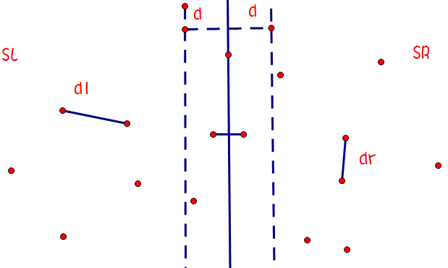
【算法分析】
d=min(dl,dr),记录了SL，SR中的最短距离。
但这是不够的，S的最近点对的两个点很可能分别存在于SL，SR中。这种情况就要特殊处理了。
只有在下图中两虚线之间的点才有再计算的意义，因为在这两条线之外的点与另一方的点的距离必然大于d。
d=min(dl,dr)
M

Slide 18
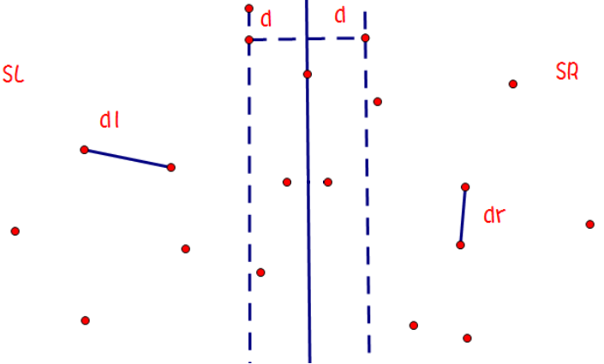
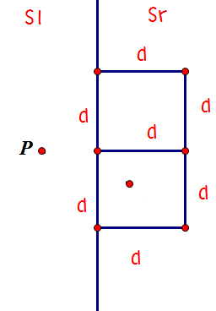
【算法分析】
特殊讨论虚框中的点：
对于SL虚框范围内的某点P，我们可以依次讨论它到SR虚框中每个点的距离，但是SR虚框中的点可以很多，这样时间复杂度是O(n)。
如果我们依次讨论SL虚框中每个点到SR虚框中每个点的距离，时间复杂度将是O(n²)。显然不可取。
P
对于SL虚框内的任意一点P，若在SR虚框内有点Q与它的距离小于d，那么Q点一定在如右图所示的两个正方形范围内。
观察：因为SR虚框中任意两点的距离都不小于d,所以我们知道在这两个正方形中，满足条件的点最多只有6个。（最多6个点就是图中的6个黑点，可由“鸽笼原理”证明）
所以，对于SL虚框内的任意一点P，我们只需要讨论SR虚框内与其y坐标之差不超过d的点，而这些点最多只有6个。

Slide 19
【算法分析】
对于SL虚框中任意一点P，怎样快速找出SR虚框中与P点距离不超过d的点？
1.将SL虚框中的点和SR虚框中的点全部放入集合T中，设总共有K个点。
2.对T中的点按y坐标由小到大排序。
3.按y坐标从小到大依次讨论T中的每个点。
对于i号点，讨论它i+1号点的距离、与i+2号点的距离......直到与i+x号点的距离大于d，便停止对i的讨论。同时记录下讨论中得到的最小的距离。
根据前面的分析，每个点最多讨论与其他6个点的距离，因此总讨论次数不超过6K。

Slide 20
double find(int l,int r) //找出区间[l,r]中的最近点对的距离,即编号l到r号点构成的区间
{
if(r==l+1)return dis(l,r); //自定义函数dis(a,b)作用是计算a号点到b号点的欧几里得距离
if(l+2==r)return min(dis(l,r), min(dis(l,l+1), dis(l+1,r)));
int mid=(l+r)/2;
double d=min( find(l,mid) , find(mid+1,r) ); //分别讨论[l,mid]和[mid+1,r]区间
//上面代码表示的就是前面讲义中的d=min(dl,dr);
int i,j,cnt=0;
for(i=l;i<=r;i++)
if(x[i]>=x[mid]-d&&x[i]<=x[mid]+d)T[++cnt]=i; //数组T记录下虚框中的所有点的编号
T_sortY(1,cnt); //对T数组按y坐标由小到大排序
for(i=1;i<=cnt;i++) //讨论T数组的每个点i,看看y坐标比i号点大的点中，有没有距离小于d的
for(j=i+1;j<=cnt;j++)
{
if(y[T[j]]-y[T[i]]>=d) break; //若T[j]号点与T[i]号在y坐标的距离大于了d,则结束i
d=min(d,dis(T[i]],T[j])); //若T[j]号点与T[i]号的距离小于d,则更新d
}
return d;
}
时间复杂度不超过O(6nlogn)

Slide 21
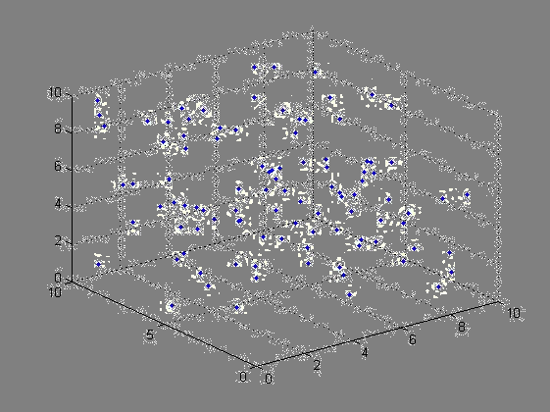
延伸思考：如果是求三维空间的最近点对，该怎么解决？

